Slide 1
Delivering Strategic Human Resource Management
الوصول الى إدارة الموارد البشرية الإستراتيجية

Slide 2
خلال الفترة من 2001 وحتى 2004 ، بدأت الشركات تعطي اهتماماً كبيراً لتنظيم وأداء وظائف ادارة الموارد البشرية ، وهذا ما يوصف بادارة الموارد البشرية الاستراتيجية SHRM ، والتي كان لها هدفان رئيسيان :
تخفيض التكاليف.
تحقيق أقصى قيمة لوحدات الأعمال بالمنظمة.
وهذا يتحقق من خلال النظر لادارة الموارد البشرية بوصفها شريكاً استراتيجياً مع الادارة العليا.
وعلى الرغم من أن هناك عدد كبير من المقالات الهامة التي تناولت الدور الذي ينبغي أن تقوم به إدارة الموارد البشرية، لكن هناك اهتمام أكبر بالمتطلبات اللازمة لكي تصبح الموارد البشرية شريكاً استراتيجياً.
في هذه الورقة سيتم استعراض :
العديد من أفضل الممارسات لتنفيذ نموذج الموارد البشرية كشريك استراتيجي.
مع التركيز على المهارات والقدرات اللازمة لقادة الموارد البشرية لكي تلعب دورها الاستراتيجي بنجاح.
ولكن اتقان هذه القدرات والمهارات يعد نصف المعادلة فقط : والنصف الثاني يتمثل في استعداد المديرين التنفيذيين لقبول الدور الاستراتيجي للموارد البشرية.
وهكذا من خلال هذه الورقة سيتم أيضا استكشاف تصورات المديرين التنفيذيين للدور الجديدة للموارد البشرية ، وماذا يريدون من قادة الموارد البشرية؟

Slide 3
تطور إدارة الموارد البشرية
The Evolution of Human Resources
في نهاية القرن العشرين ، كانت الموارد البشرية لها ممارسات تكتيكية وممارسات استراتيجية.
قبل الحرب العالمية الثانية .. كان الجانب التكتيكي يمارس على نطاق واسع وبشكل أعمق، وكانت الموارد البشرية معروفة بإسم الأفرادpersonnel وكانت الوظيفة الإدارية المسؤولة عن التوظيف وانهاء الخدمة ، والتعويضات والمرتبات والاستحقاقات ، والممارسات التكتيكية اللازمة لتوظيف الأيدي العاملة ، وكانت المنظمات تنظر للموارد البشرية باعتبارها:
وظيفة منخفضة المخاطر والعائد.
يمكن قياس أداءها بسهولة من خلال مؤشرات يمكن قياسها مثل التعويض الإجمالي، معدل دوران، والتكلفة لكل موظف، سلوكيات واتجاهات العاملين.
بعد الحرب العالمية الثانية .. ظهرت مجموعة من القواعد الحكومية التي تنظم علاقات العمل مما شجع الشركات على إقامة قسم العلاقات الصناعية، أعيد تسميتها فيما بعد بالعلاقات الإنسانية وأخيراً ادارة الموارد البشرية التي كانت احدى الوظائف الإدارية والرقابية التي تم اضافتها إلى وحدات الأعمال خلال إعادة هيكلة الشركات في الربع الثالث من القرن العشرين، وعادة ما كان يتبع اخصائي الموارد البشرية للمديرين التنفيذيين في وحدات الأعمال وكانوا يلعبون دوراً محدوداً في تنفيذ استراتيجية المنظمة.

Slide 4
في الواقع ، كثيراً ما كان ينظر للموارد البشرية على أنها عبء على المنظمة وتكلفة ينبغي تخفيضها، لكن من ناحية أخرى كان العديد من المديرين التنفيذيين غير فعالين أو غير مؤهلين للتعامل مع القضايا الأساسية للموارد البشرية.
على سبيل المثال : محاولات السيطرة على التكاليف من خلال الاستعانة بالعمالة المؤقتة أدى إلى ارتفاع تكاليف التدريب ، وزيادة معدل دوران العمل ، وانخفاض جودة الخدمة المقدمة للعملاء.
لكن كان الوضع مختلف في شركة جنرال إلكتريك GE ، وهي شركة :
تتبنى ثقافة الجدارة في قياس الأداء.
ويمثل بناء القادة أولوية كبيرة لديها.
ومنذ البداية كانت الشركة تعطي اهتمام كبير لادارة الموارد البشرية والنظم والعمليات الخاصة بها كأداة استراتيجية تساعدها لأن تصبح شركة رائدة.
في منتصف الخمسينيات ، قدمت شركة جنرال الكتريك ، أول جامعة للشركات وسميت Crotonville. في هذا الوقت أنفقت شركة جنرال الكتريك 40 مليون دولار (10% من أرباحها قبل خصم الضرائب) سنوياً على إدارة التعليم، بعد ذلك بوقت قصير قدمت الشركة نظام كبير للشركات يسمى Session C لتشجيع الحوار المتواصل للاهتمام بالمسار الوظيفي للمديرين واحتياجات التطوير الوظيفي.
شركة جنرال الكتريك كانت من أوائل الشركات التي كان تركيزها الاستراتيجي على رأس المال البشري، في حين أن معظم الشركات كانت تنظر للعاملين كتكلفة ينبغي تخفيضها وللقيادة باعتبارها مزايا موجودة.

Slide 5
الموجة الأولى من الادارة الاستراتيجية للموارد البشرية :
إدارة رأس المال البشري والتدريب المهني
The First Wave of SHRM :
Human-Capital Management and Executive Training
اجتذبت إدارة رأس المال البشري الاهتمام الأكاديمي في الستينيات والسبعينيات ، ولكن الممارسين فقط هم الذين أعادوا النظر في ادارة الموارد البشرية بشكل ملحوظ في الثمانينيات، وذلك استجابة لمحاولات تخفيض تكاليف المنظمة والجهود المبذولة لتعظيم قيمة الأصول غير الملموسة كالمعرفة والابتكار ، ورأس المال البشري.
وكانت أداة التقييم الرئيسية خلال الموجة الأولى من الادارة الاستراتيجية للموارد البشرية تتمثل في مؤشرات قياس أداء الموارد البشرية من خلال المقارنة مع شركات أخرى.
ركز الأخصائيون بصورة متزايدة على :
استقطاب الأفراد المناسبين لشغل الوظائف.
استقطاب والاحتفاظ بالمواهب العالية.
السعي نحو التنوع. في ظل ذلك.
بدأت الشركات تنظر للتعلم باعتباره الأداة الرئيسية لتحقيق أهدافها، وقامت الشركات بتقديم استثمارات كبيرة في برامج التدريب المهني، بل وأنشأت العديد من الجامعات للشركات الخاصة بها.

Slide 6
و يوضح ذلك رئيس جامعة شركة تويوتا قائلاً: " في جامعة تويوتا، فإننا ننظر لجميع كبار المديرين التنفيذيين ورؤساء الأقسام كعملاء داخليين، وعلينا أن نعمل كمستشارين في محاولة تلبية احتياجاتهم في العمل”.
في شركة جنرال الكتريك ، غيرت الإدارة من أسلوب المشاركة في الدورات التدريبية في جامعة Crotonville من كونها بالأقدمية الى نوع من المكافأة.
يتمثل التحدي الرئيسي بالنسبة للموارد البشرية في المواءمة بين :
برامج التنمية الإدارية.
واحتياجات العمل المحددة.
هذا يستلزم إجراء التقييمات الداخلية لتلك الاحتياجات ، والعمل مع مقدمي الخدمات الداخلية والخارجية لتقديم أفضل الوسائل لتوجيه وتشجيع التغيير التنظيمي لتحقيق أهداف المنظمة.
عند اعداد برامج التعليم المهنية .. فإن تفصيل المحتوى التعليمي المطلوب في شكل دراسات حالة case studies مستهدفة أصبح أداة ثمينة للتعلم.
وقد كان هناك جدل دائم حول المزايا النسبية لاستخدام المدربين الداخليين ، والخبراء الاستشاريين الخارجيين أو الأكاديميين ، أومزيج من الاثنين.
بعض الشركات استخدمت خبراء التعلم من الداخل ، على سبيل المثال ، شركة Goldman Sachs London ، عينت رئيس كلية INSEAD Business School كعضو مجلس الادارة المنتدب للتركيز على تنمية المهارات القيادية في عام 2000.

Slide 7
الموجة الثانية من الادارة الاستراتيجية للموارد البشرية :
الشراكة الاستراتيجية
The Second Wave of Strategic HR:
Strategic Partnership
الموجة الثانية من استراتيجية الموارد البشرية (التي تسمى أحيانا الدور الجديد للموارد البشرية) قدمت في أواخر الثمانينيات:
مفهوم الدور المركزي للموارد البشرية في تنفيذ استراتيجية الشركة.
تكنولوجيا تخطيط موارد المنظمات Enterprise resource planning (ERP) .
وأخيراً سجل الأداء المتوازن Balanced Scorecard.
فالوصول إلى الآلات والمعدات ليس هو [ما يميز الشركات عن بعضها البعض] ولكن [القدرة] على استخدامها بفعالية هو الذي يميزها عن بعضها.
كما أكد بعض الخبراء "أن الشركة التي فقدت جميع معداتها، لكنها أبقت على مهارات ومعارف قوتها العاملة قد تعود للعمل بسرعة نسبياً، بينما الشركة التي فقدت قوتها العاملة ، في حين احتفظت بمعداتها ، فلن تعود أبداً".
تبين من دراسة أجريت عام 1998، أن 35% من القرارات الاستثمارية للمحللين الماليين تم اتخاذها بناءاً على معلومات غير مالية. كما هو موضح بشكل 1 التالي :

Slide 8
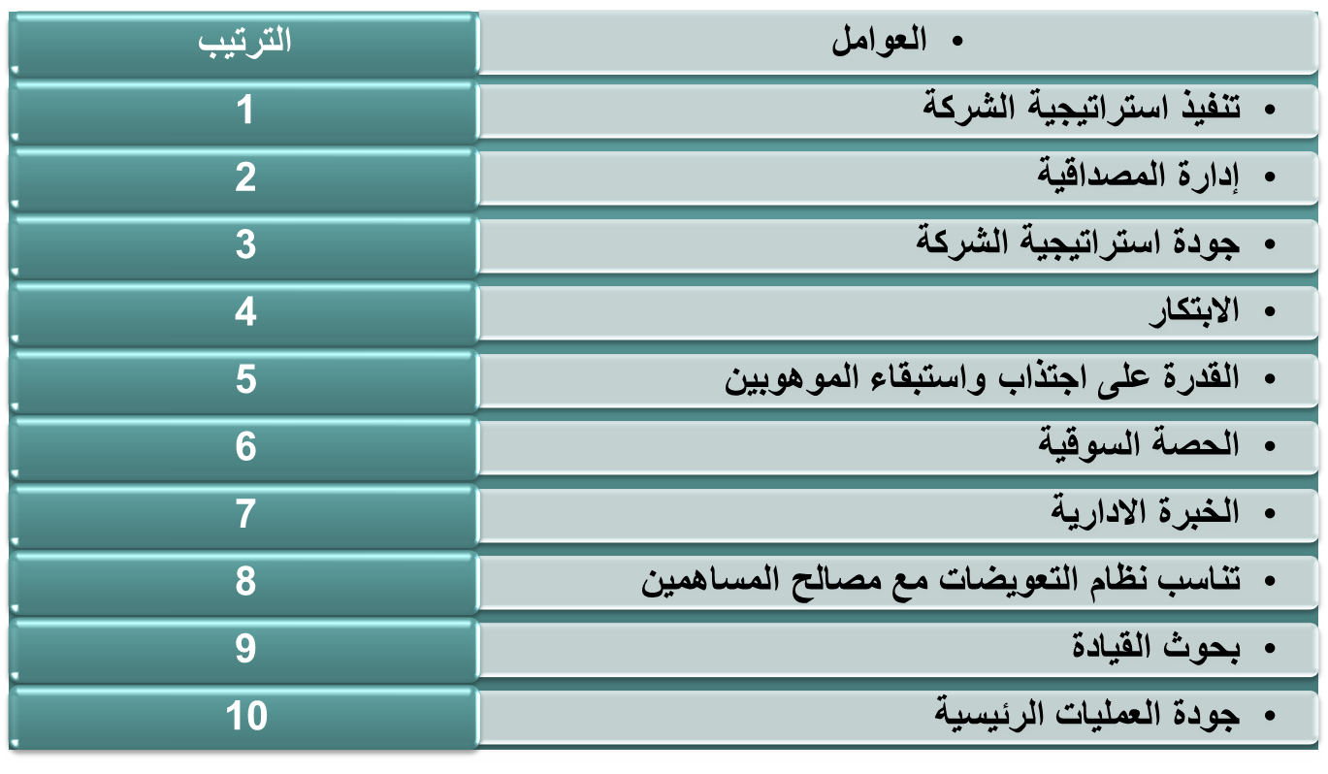
شكل 1 ترتيب أهمية العوامل الغير مالية من قبل المحللين الماليين

Slide 9
في ظل الأدوات والأولويات الجديدة ، بدأ التصور السائد لدورالموارد البشرية يتحول وفقا لذلك الى دور المخطط و أداة أو وكيل التغيير، وذلك من خلال النظر لادارة الموارد البشرية كشريك اداري 'business partner' مع الادارة العليا تسعى الى اشباع حاجات العملاء والبحث عن وسائل تعظيم القيمة المقدمة للعملاء.
يتطلب التصور الجديد للموارد البشرية بعض الأدوار الموسعة مثل :
القيادة Leadership.
تنمية المواهب Talent development.
تعزيز التعلم التنظيمي Promotion of organizational learning .
تخطيط التعاقب الوظيفي Succession planning.
نشر المعرفة الإدارية وخاصة الجديدة
Dissemination of knowledge-especially new managerial.
الممارسات القيادية Leadership practices.
التركيز على الموارد البشرية جعلها تتحول إلى الميدان الاستراتيجي ، وأصبح المجال أكثر تمايزاً وتنوعاً، وهكذا سنحت الفرصة لأخصائيين الموارد البشرية للعمل كمستشارين داخليين ، والمشاركة في تحمل المسؤولية عن حل المشاكل الادارية مع المديرين التنفيذيين.

Slide 10
تنعكس الأدوار الجديدة في مسميات جديدة مثل :
مدير العلاقات Relationship manager .
مستشار تقديم الحلول Solutions consultant.
مستشار التغيير Change consultant.
الممارسين لهذه المجموعة غير المتجانسة من الأدوار الاستراتيجية يطلق عليهم مصطلح مديري ادارة الموارد البشرية الاستراتيجية SHRMs وهم يقومون بجميع الأدوار التي يقوم بها أخصائيين الموارد البشرية ، بما في ذلك :
ادارة البرامج المعقدة للموارد البشرية.
Administrator of complex HR programs.
نصير الموظفين Employee champion .
وكيل التغيير التنظيمي Organizational change agent .
بالاضافة الى الدور الجديد كشريك استراتيجي Strategic partner.
بالنظر للأبعاد القديمة لمسؤوليات مديري ادارة الموارد البشرية نجد أن توسيع هذا الدور كان من أمر منطقي ، وربما لا مفر منه، ويوضح ذلك شكل 2 التالي :

Slide 11
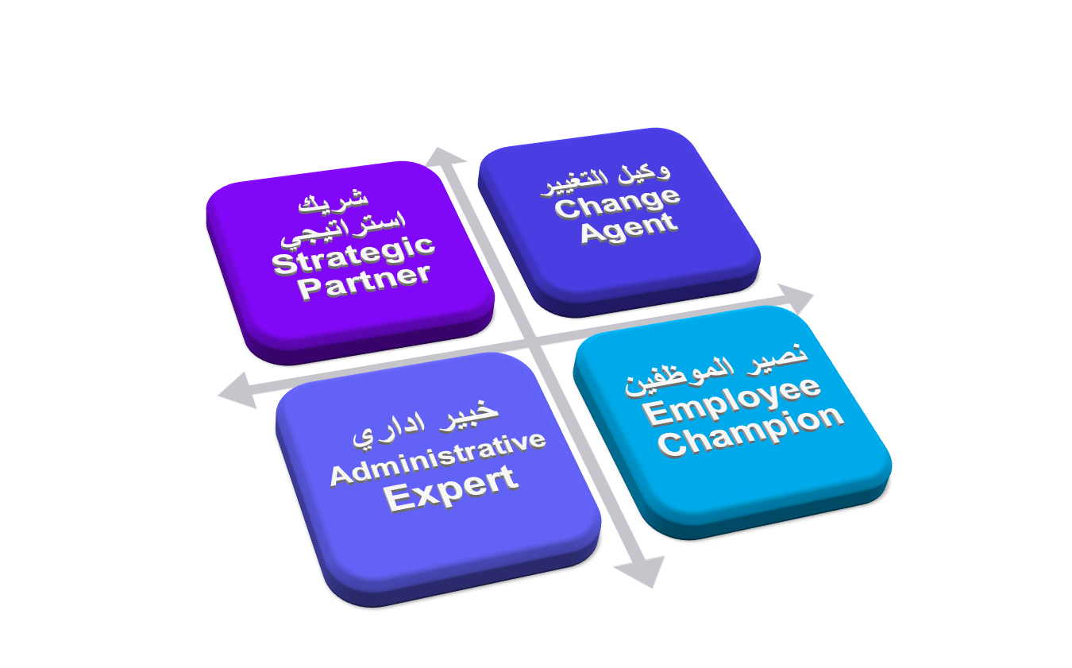
شكل 2 الدور الجديد لادارة الموارد البشرية
تركيز مستقبلي/استراتيجي
Future/Strategic Focus
الأفراد (عاطفي)
People (Soft)
العمليات (صارم)
Process (Hard)
تركيز يومي/تشغيلي
Day-to-Day/Operational Focus

Slide 12
في ظل هذه الأدوار الجديدة للموارد البشرية بدأ القادة في البحث عن موظفين للعمل بادارة الموارد البشرية لديهم خبرة تشغيلية بالاضافة الى الحصول على درجة الماجستيرالمهني MBAs.
بعض الشركات بدأت تعيين المديرين التنفيذيين كمديرين لادارة الموارد البشرية ، أو القيام بمهمة رئيس الموارد البشرية كجزء من المسار الوظيفي للمدير العام في المستقبل.
وعلاوة على ذلك ، بعض الشركات جعلت مديرالموارد البشرية ضمن فريق الادارة العليا ويتبع رئيس مجلس الادارة مباشرة.
وكانت المساهمة الرئيسية لإدارة الموارد البشرية تتمثل في التنسيق والتكامل مع الأنظمة الأخرى حول ممارسات الموارد البشرية المتعلقة بـ :
تصميم الهياكل التنظيمية.
وضع الأدوار التي قدمت تحسينات ملموسة في الأداء.
تنمية المهارات القيادية.
الاستفادة من رأس المال البشري.
كفاءة العمليات.
الجودة الشاملة.

Slide 13
زيادة قيمة الموارد البشرية
Increasing HR's Value
كما كان من المتوقع في التسعينيات فقد زادت القيمة المقدمة من الموارد البشرية ، أصبحت عمليات الموارد البشرية أصغر حجما وأكثر كفاءة ، ولا سيما في أعقاب الكساد الذي حدث في بداية الألفية الجديدة ، حيث قامت عديد من الشركات بإعادة هيكلة ادارات الموارد البشرية بشكل كبير.
في عام 2004 ، قامت احدى الدراسات بعمل مسح لعمليات الموارد البشرية في 110من الشركات الأمريكية، توصلت الدراسة الى :
تعرضت الموارد البشرية في 76% من الشركات لضغوط لخفض تكاليفها.
خفضت 75% من الشركات عدد موظفيها.
قامت 52% من الشركات بإعادة تصميم عملياتها.
خططت 72% من الشركات لتوظيف مزيد من الاستثمارات في مجال التكنولوجيا.
لتحقيق الهدف المزدوج المتمثل في تمكين وحدات الأعمال وتحقيق وفورات في التكلفة ، بدأت العديد من الشركات اتباع المركزية Centralizing ، وفي بعض الأحيان الاستعانة بمصادر خارجية (الاسناد للغير) Outsourcing للقيام بالجانب التكتيكي لوظيفة ادارة الموارد البشرية وتحقيق اللامركزية Decentralizing في الجانب الاستراتيجي.

Slide 14
لتعزيز الجانب التكتيكي للموارد البشرية ، بهدف تمكين إدارة الموارد البشرية من تنفيذ الجانب الاستراتيجي للموارد البشرية غالباً ما حولت الشركات تلك المهام التكتيكية إلى :
برامج على شبكات داخلية Intranet-driven self-service platforms .
أو مراكز الاتصال Call Centers.
أو اسناد تلك المهام للغير Outsourcing.
وهكذا زادت نسبة الشركات التي استعانت بمصادر خارجية لوظيفة أو أكثر من وظائف الموارد البشرية من 58% في عام 1999إلى 74% في عام 2001، وتوقع الباحثون زيادة في الإنفاق على الاستعانة بمصادر خارجية لخدمات الموارد البشرية من 17 مليون دولار في عام 2002 إلى 327 مليون دولار بحلول عام 2006.
كثير من الشركات أسندت ادارة الموارد البشرية الاستراتيجية إلى وحدات أعمال محددة. ومن الأمثلة على ذلك هو إعادة هيكلة ادارة الموارد البشرية لشركة Goldman Sachs . قامت الشركة بإعادة تنظيم عمليات الموارد البشرية عن طريق إنشاء مجموعة لإدارة رأس المال البشري، كانت المجموعة مكونة من أربع وحدات :
المعاملات الإدارية للموارد البشرية (التعويضات والمنافع).
Pine Street (كلية عملية للتدريب تركز على تنمية المهارات القيادية).
الاستقطاب Recruitment .
القيادة العالمية والتنوع العالمي.
وبالمثل شركة كبيرة لادارة الأموال قامت بعمل تكامل بين وظائف التدريب، والتطوير ، والاستقطاب والتعيين. انظر شكل 3 التالي :

Slide 15
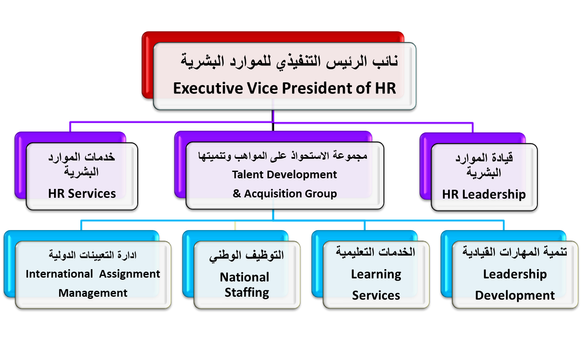
شكل 3 هيكل تنظيمي نموذجي لشركة كبيرة لادارة الأموال
هذا الاتجاه لاعادة التنظيم لم يخلو من الانتقاد، حيث لاحظ أحد خبراء الموارد البشرية أن هذا النوع من اللامركزية ينطوي على مخاطر تهرب المديرين التنفيذيين عن مسؤوليتهم في جذب واستبقاء المواهب.

Slide 16
المركزية أو الاستعانة بمصادر خارجية
للقيام بالجانب التكتيكي للموارد البشرية
Centralizing or Outsourcing Tactical HR
التحدي الرئيسي للاستعانة بمصادر خارجية يتمثل في:
تحديد أي الوظائف التي سيتم اسنادها للغير وأي الوظائف سيتم تنفيذها داخل الشركة.
ومن الذي يتخذ هذا القرار ادارة الموارد البشرية أو المديرين التنفيذيين.
على الرغم من أن عمليات الاستعانة بمصادر خارجية للموارد البشرية يمكن أن توفر الأموال للشركات من خلال تخفيض التكاليف الإدارية، إلا أنه على الإدارة أن تقوم بالموازنة بين التكاليف والعوائد قبل اتخاذ مثل هذه القرارات.
بالنسبة للشركات العالمية ، في ظل عدم التوافق التكنولوجي والثقافي والاختلاف بين الدول في العمليات فهذا يتطلب ضرورة القيام بالجانب التكتيكي بطريقة مركزية، لكن بعض الشركات اضطرت الاستخدام نظام لامركزي للممارسات التكتيكية للموارد البشرية .
يمكن اسناده العمل للغير من خلال طريقتين رئيسيتين:
من خلال توظيف عمالة مؤقته للعمل بالقطعة.
من خلال الاعتماد على مقاول مستقل Independent contractor .
والفرق الرئيسي بين الطريقتين يتمثل في طريقة تعامل الشركة المسند اليها العمل the client firm مع العمالة:
ففي حالة العمالة المؤقتة يكون الإشراف على العمال يومي day-to-day .
ولكن في حالة المقاول المستقل فانهم يهتمون أساسا بقيمة المنتج النهائي.
يستعرض كلاً منBaron and Kreps ثلاث أنواع من العوامل التي ينبغي أن تأخذها المنظمات في الاعتبار عند تحديد متى يكون من المناسب الاستعانة بمصادر خارجية وهي: العوامل الاجرائية والاجتماعية والإدارية.

Slide 17
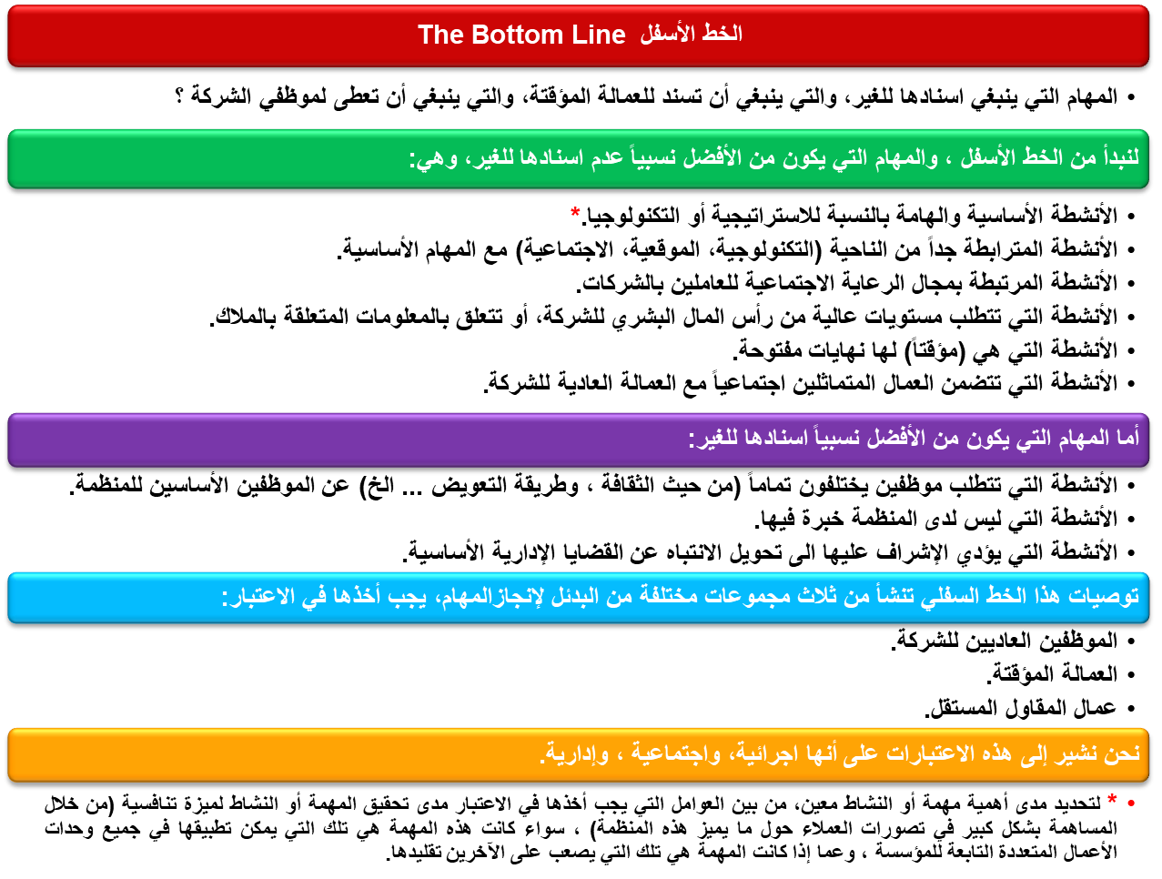
شكل 4 عندما يكون من المناسب الاستعانة بمصادر خارجية

Slide 18
وبصفة عامة ، من المفيد استخدام موظفي الشركة بدلاً من الاستعانة بمصادر خارجية عندما تكون المرونة التعاقدية هامة لأداء المنظمة. حيث أن موظفي الشركة :
يكون لديهم التزام راسخ لتكوين شبكات مع زملائهم.
جديرين بالحصول على برامج التدريب والتطوير.
لديهم استعداد للعمل في مشاريع غير جذابة أحيانا على أمل الحصول على تعويضات في المستقبل.
ويرى كل من Baron and Kreps أن موظفي الشركة يعتبرون أحد أنواع رأس المال المملوكة للشركة ويكونوا أكثر ولاءاً من العمال التابعين للمصادر خارجية ، وأكثر اهتماماً برفاهية الآخرين في المنظمة، وبالتالي يكون الاستعانة بمصادر خارجية غير ملائم بالنسبة للمشروعات التي تتطلب درجة عالية من الثقة والتعاون وروح الفريق، وعندما يحتاج العاملين للوصول إلى معلومات متعلقة بالملكية.
الاعتبارات الاجتماعية يجب أيضا أن تؤخذ في الاعتبار عند الاستعانة بمصادر خارجية. "حيث أن كون الفرد موظف في شركة يمنحه المكانة الاجتماعية ، أو"العضوية" في هذه الشركة.
ويرى كل من Baron and Kreps ، أن الاستعانة بمصادر خارجية لأداء الأعمال يسمح في بعض الأحيان بمزيد من المرونة في مستويات التوظيف ويمكن أن يكون من المفيد الاستعانة بمصادر خارجية للأعمال التي تتطلب :
المهارات التي تستخدمها الشركة بطريقة غير متكررة أو التي يترتب عليها مشاكل كبيرة.
عندما تكون جودة العمل أقل أهمية.
المهام تتطلب عمالة ذات تخصص قليل الاستخدام في الشركة.
لا ترغب الإدارة في القيام بهذه المهام، وذلك إما لأن الأنشطة قد تكون قليلة الأهمية أو تتطلب معرفة خاصة غير متوفرة للادارة.

Slide 19
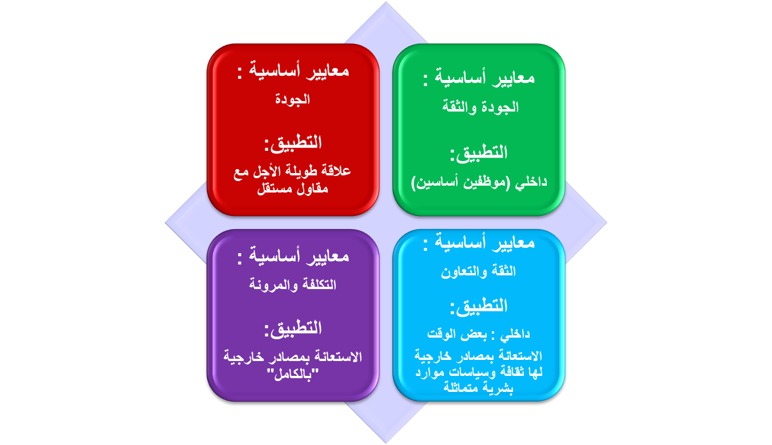
شكل 5 مخطط لتقييم مدى مناسبة الاستعانة بمصادر خارجية :
قام كل من Baron and Kreps بتقديم مخطط عام في شكل مصفوفة 2×2 لتحديد متى تكون الاستعانة بمصادر خارجية مناسبة (انظر شكل 5).
مرتفع
أهمية
استراتيجية
منخفض
منخفض
مرتفع
التوافق بين
(المهمة والعوامل الاجتماعية)

Slide 20
الحفاظ على الجودة في الممارسات التكتيكية لادارة الموارد البشرية
Maintaining Quality in Tactical HR
لا يمكن أن تكون الموارد البشرية استراتيجية دون أن تقدم الدعم الإداري بجودة عالية ، والممارسات التكتيكية للموارد البشرية هي تذكرة الدخول إلى الدور الاستراتيجي.
حيث أكد عدد من مديرين الموارد البشرية أن التعامل مع القضايا التكتيكية مكنهم من إثارة تساؤلات حول الصورة الأكبر وتحديد الأسباب الجذرية لحل المشاكل، وأن المشاركة في اتخاذ قرارات مثل ترقية أو نقل الأفراد يساعدهم في الحصول على المعلومات دقيقة حول نقاط القوة والعمليات التي يحتاجاها العملاء.
وأوضح أحد مديرين الموارد البشرية : ” الوقت الذي أقضيه في التحدث مع شخص خلال مقابلة ترك العمل يمكن أن يعطيني فكرة عن سبب مغادرتهم ، ويوفر معلومات مرتدة هامة عن وجهة نظرهم في المنظمة أو المديرين ”.
من أجل تقديم ادارة موارد بشرية استراتيجية والحفاظ على التعلم من الأدوار التقليدية التكتيكية للموارد البشرية داخل المنظمة، بدأت بعض الشركات في تقسيم أدوار الموارد البشرية ، وتقديم فئة جديدة من الأدوار الاستراتيجية للموارد البشرية جنبا إلى جنب مع الأدوار التقليدية للموارد البشرية.
وسواء اختارت الشركات اسناد بعض وظائف ادارة الموارد البشرية للغير ، أو توسيع أدوار ومسؤوليات العاملين بادارة الموارد البشرية ، أو تنويع موظفي الموارد البشرية، وفي ظل الضغوط المستمرة للتحكم فى التكاليف، ومن أجل زيادة إنتاجية وجودة ادارة الموارد البشرية ، وتحقيق وفورات الحجم ، تحولت الشركات بصورة متزايدة إلى الأدوات التكنولوجية لجعل عمليات الموارد البشرية تتم بطريقة أوتوماتيكية، والحصول على وتحليل بيانات الموارد البشرية في وقت قصير.

Slide 21
الاستفادة من التكنولوجيا في عمليات ادارة الموارد البشرية
Leveraging Technology in HR Processes
في عام 2005 كانت قاعدة الذهب Gold Standard في تكنولوجيا ادارة الموارد البشرية الاستراتيجية تتمثل في مقاييس (أو لوحة التحكم في) الموارد البشرية عبر الانترنت online HR dashboard والتي تعرض مقاييس الأداء الرئيسية للموارد البشرية في وقت قصير.
تتطلب مقاييس (أولوحة تحكم في) الموارد البشرية HR dashboard :
درجة كبيرة من الأوتوماتيكية Substantial degree of automation .
تكامل الأنظمة Systems integration.
الوضوح الاستراتيجي Strategic clarity.
والمنظمات الكبيرة فقط هي التي يمكن أن تحمل تكاليف تلك المقاييس (انظر شكل 6 الذي يقدم نظرة عامة عن قدرات تكنولوجيا معلومات الموارد البشرية)

Slide 22
شكل 6 مداخل تطبيقات تكنولوجيا المعلومات في إدارة الموارد البشرية الاستراتيجية
استخدام التقنيات الحديثة State-of-the-Art | التدرج Progressive | قاعدة الذهب Gold Standard
تقارير الكترونية عبر البريد الالكتروني أو الانترنت. عرض وظيفي بسيط باستعلام بسيط أو بدون استعلام. | التقارير الأساسية عبر الانترنت. القدرة على التعمق للوصول الى مجموعة بيانات محددة وتقديم التقارير. | القدرة على تحليل العمليات عبر الانترنت. | القدرات الأمامية Front-end capabilities
تقارير عادية من مقدمي البرامج الأساسية. تطبيقات أساسية مثل Excel. | تقارير عادية من مقدمي البرامج الأساسية. التركيز على أدوات تحليل القوى العاملة. قدرة محدودة على تحليل العمليات عبر الانترنت. | تطبيقات لتحليل العمليات عبر الانترنت. التطبيقات الادارية الأخرى المتعلقة بتخطيط السيناريو واستخراج البيانات. | نشر البرمجيات Software deployed
جزئياً أوتوماتيكية Partially automated بيانات تم جمعها من كل الأنظمة المتعددة. نظام ادرة قواعد بيانات SQL بسيط لعزل البيانات المتعلقة بالتقارير (لكنها تتطلب تدخل يدوي كبير). تحميل البيانات شهرياً. | معظمها أوتوماتيكية Mostly automated من الممكن أن تتكامل أنظمة موارد بشرية، ولكنها عادة ما تكون نظم متعددة. قاعدة بيانات تستخدم للتكامل بين الأنظمة المتباينة. نظام ادرة قواعد بيانات SQL متطور وهياكل بيانات تمكن من التنقل بين الأنظمة المتعددة وأدوات القياس والتقارير عبر الانترنت. | أوتوماتيكية بالكامل Fully automated قاعدة بيانات كبيرة تحتوي على بيانات الموارد البشرية وغيرها من البيانات. جمع البيانات وتحليلها أوتوماتيكياً. تغذية البيانات في وقت قصير. | المميزات الخلفية المختارة Selected back-end features
من %98-85 | من %15-5 | أقل من %5 | الانتشار Prevalence

Slide 23
دعم SHRM بمجموعة أدوات التكنولوجيا : حالة بنك رويال الإسكتلندي
Supporting SHRM with a Technology Tool Kit
The Case of Royal Bank of Scotland
بنك رويال الإسكتلندي(RBS) يعتبر خامس أكبر بنك في العالم ، يعمل لديه 138000 موظف في 28 دولة ولديه أكثر من 1000 موظف يعملون في الموارد البشرية ويستخدم البنك التقنيات الحديثة في ادارة الموارد البشرية الاستراتيجية من خلال مجموعة من أدوات الموارد البشرية عبر الانترنت لدعم المديرين التنفيذيين على جميع المستويات في المنظمة لاتخاذ القرارات الاستراتيجية .
كان المهندس المعماري الرئيسي وبطل الدور الاستراتيجي الجديد للموارد البشرية، Greg Aitkin ، لديه خلفية غير تقليدية عن قادة الموارد البشرية، وأيدAitkin بناء الخبرات في مجال التعلم التنظيمي من خلال عملية تطوير التكنولوجيا التي أشرف عليها في شبكة فروع بنك رويال الإسكتلندي في منتصف التسعينيات.
فيما بعد ، رأى Aitkin بوصفه قائدا لسياسات الموارد البشرية وفريق التوظيف في الشركة -- التي كانت رائدة في العمل على قياس رأس المال البشري في بنك رويال الإسكتلندي -- أن المديرين التنفيذيين في البنك وضعوا مطالب متزايدة على فريق تحليل رأس المال البشري.
وللتخفيف من عبء هذه الطلبات ، وزيادة قدرات الموارد البشرية في المنظمة كلها ، ونشر أفضل الممارسات في جميع أنحاء المنظمة ، اقترحAitkin مجموعة أدوات مثل :
التدريب على نطاق واسع .
وتنمية مبادرات موظفى الموارد البشرية.
وقادته خبرته للتأكيد على :
الأهمية القصوى لجودة البيانات.
الفهم الواضح لاحتياجات المديرين التنفيذيين.
وقد اطلقت هذه المبادرة من أعلى مستوى برعاية رئيس شركة الموارد البشرية Neil Roden ، والرئيس التنفيذي Sir Fred Goodwin.

Slide 24
أولاً : أجرى العديد من التعديلات بواسطة فريق التصميم الوظيفي والمديرين التنفيذيين. ففي ظل العمل مع موظفي الموارد البشرية كشركاء استراتيجيين ، يتوقع المديرين التنفيذيين الحصول على تفسيرات واضحة لما أظهرته بيانات الموارد البشرية، وهذا يتطلب اقتراحات ملموسة للتطوير والتحسين، حيث أنهم يحتاجون :
معلومات عن الموضوعات الهامة سواء داخل وخارج المنظمة.
جميع المدخلات المؤثرة على أداء وحدات الأعمال.
ثانياً: في ظل استخدام التقنيات الحديثة فإنه تم الاستعانة بقاعدة البيانات موجودة بالفعل منذ عام 2000 في تقديم تحليل لموظفي الموارد البشرية، بالاضافة لقيام فريق التصميم بتقديم معلومات مرتدة جمعت من:
الاستقصاءات السنوية للموظفين .
استقصاءات دخول وترك العمل.
استقصاءات القوة العاملة المركزية الموجودة وبيانات الأداء.
تقارير الشركة من جميع مستويات المنظمة.
المعلومات العامة عن الشركة.
بيانات المؤشرات الخارجية التي جمعها شريك مسح خارجي .
استخبارات الأعمال الخارجية.
أخبار الأحداث الجارية.
أخيراً: قام بعمل دورات تدريبية مكثفة لموظفي الموارد البشرية لاستخدام أدوات الموارد الشرية عبر الانترنت. وتم عمل حلقات نقاشية عن تحديات الأعمال، وأكمل جميع موظفي الموارد البشرية برنامج مهني في قيادة الموارد البشرية تم تقديمه بالتعاون مع كلية لندن لإدارة الأعمال London Business School، وشارك أيضا كبار موظفي الموارد البشرية في برنامج للإدارة العامة والقيادة بالتعاون مع كلية هارفارد للأعمال Harvard Business School.
من خلال تحليلات وتطبييقات موظفين الموارد البشرية والمديرين التنفيذيين ، قام البنك بإنشاء هيئة اعتبارية لوضع السياسات ومراقبة الأداء في إدارة رأس المال البشري، وتم استبدال السياسة الأصلية للموارد البشرية وفريق التوظيف بمجلس إدارة رأس المال البشري الذي يتألف من مدير بحوث الموظفين والعديد من المديرين بالبنك ونظرائهم في الموارد البشرية.

Slide 25
قياس قيمة الموارد البشرية
Measuring HR's Value
ساعدت التكنولوجيا في تعريف عائق آخر أمام تقديم ادارة موارد بشرية استراتيجية وهو قياس تأثير عمليات الموارد البشرية الاستراتيجية والتكتيكية على نتائج المنظمة، فالاستثمارات طويلة الأجل في مجال الموارد البشرية ينتج عنها أصول غير ملموسة، يصعب قياسها كميا، ولا يمكن شراؤها أو تقليدها، أو حتى تخزينها.
تحديد مساهمات ملموسة ناتجة عن عمليات غير الملموسة قاد العديد من إدارات الموارد البشرية لمقاومة عدم وجود صلة بين ما كان يقاس منذ فترة طويلة وما هو مهم (انظر شكل 7 للاطلاع على ملخص الاختلافات بين الممارسات القديمة والجديدة للموارد البشرية.)
شكل 7 المؤشرات مقابل قياس الأداء الاستراتيجي
القياس الاستراتيجي Strategic Measures | المؤشرات Benchmarking
يركز على الأثر الاستراتيجي كمعيار للأداء | يركز على الكفاءة الإدارية كمعيار للأداء
خبير الموارد البشرية هو في المقام الأول شريك استراتيجي | وظيفة الموارد البشرية هي في المقام الأول مركز تكلفة
القياس على أساس العلاقات الاستراتيجية | القياس على أساس المعادل بالدولار
ارتفاع المخاطر ، وارتفاع العائد | انخفاض المخاطر ، وانخفاض العائد
يتطلب كفاءات جديدة للموارد البشرية | يمكن الاعتماد على الكفاءات الحالية للموارد البشرية
التركيز على نتائج الأعمال المتعلقة بالمديرين التنفيذيين | التركيز على أنشطة الموارد البشرية
وغالبا ما يتطلب برامج خاصة لتكنولوجيا المعلومات | وعادة ما يمكن جمع البيانات باستخدام البرامج الجاهزة
يتطلب مقاييس جديدة | يعيد تكوين البيانات الموجودة
الموارد البشرية تتقاسم المسؤولية مع المديرين التنفيذيين عن أداء رأس المال البشري | الموارد البشرية تملك فقط الموارد البشرية
غير ذي صلة إذا لم يكن مدفوعا استراتيجياً | لا يتطلب فهم الاستراتيجية
النتائج في الموارد البشرية تدار مثل رصيدا استراتيجيا فريدا | النتائج في الموارد البشرية تدار مثل البضاعة
الاستعانة بمصادر خارجية ليس سهلا لأن مساهمات الموارد البشرية راسخة ومحددة وعلى أساس أكبر من التحكم في التكلفة | التهميش المتزايد للموارد البشرية والاستعانة بمصادر خارجية منخفضة التكلفة

Slide 26
يتردد المديرين التنفيذيين في مكافأة المديرين عندما ترتفع مؤشرات أداء الموارد البشرية بينما تنخفض المؤشرات المالية، وهذا يؤدي الى انعدام الثقة في فكرة أن مؤشرات الموارد البشرية تقود أداء الشركة.
والرؤية الجديدة للموارد البشرية تتطلب نظام قياس يتميز بأنه:
يفسرالعلاقة بين الاستثمار في الموارد البشرية وقيمة حقوق المساهمين.
ويركز أكثر على المسائل الاستراتيجية ، مثل كيف يحدث الأفراد تغيير، ولماذا؟
ويركز أقل على المقاييس غير الاستراتيجية مثل تكلفة التوظيف والمنافع كنسبة من الدخل.
والاستقصاء الذي تم اجراؤه عام 2003 على 180 من المديرين الماليين، وجد أن 16% فقط من المستجيبين كان لديهم فهم معقول للعائد على الاستثمارات في رأس المال البشري.
مثالين على ذلك يكونان كافيان لاقتراح مجموعة من الوسائل التي يمكن لمقاييس الموارد البشرية استخدامها في الشركات التي لديها أهداف مختلفة جدا :
أطلقت إحدى وحدات أعمال شركةDow Chemical's برنامجا تجريبياً يقيس العاملين من ناحيتين :
استرداد رأس المال البشري المتوقع (نقطة التعادل من الاستثمار في أحد الموظفين).
استرداد رأس المال البشري الفعلي (القيمة الفعلية التي ساهم بها الموظف).
الشركة تقارن بين القياسين لكنها لا تستخدمهما بوصفهما مقاييس للأداء. بل تستخدمهما كمؤشرات تساعد المديرين في الحصول على مقارنة أفضل بين قدرات الموظف واحتياجات المشروع.
شركة Quantum المصنعة للأقراص الصلبة وملحقات أجهزة الكمبيوتر ، حددت مجموعة من السلوكيات التي يعتقد أنها ساعدت الشركة في تحقيق الأداء المستهدف مثل المرونة والقابلية للتكيف، وحل القضايا بطريقة موضوعية.
الشركة تعطي مكافأة مالية للموظفين تستند الى :
نصف المكافأة يستند الى النتائج المالية.
والنصف الآخر يستند الى الالتزام بهذه السلوكيات.

Slide 27
رصد الأداء مع مصفوفة الموارد البشرية
حالة شركة بيكر للإتصالات
Performance Monitoring with an HR Matrix The Case of Baker Telecomm
كانت شركة Baker Telecomm هي شركة الاتصالات الرئيسية في التسعينيات، وكانت ظروف السوق في أواخر التسعينيات، وأوائل الألفية الثانية ، متقلبة وعنيفة أحيانا على شركات الاتصالات السلكية واللاسلكية. وكان الاحتفاظ بالعملاء هو العامل الرئيسي في البقاء في دائرة التنافس.
كان ولاء العملاء في صناعة الاتصالات السلكية واللاسلكية مبني إلى حد كبير على الخدمة الجيدة للعملاء، هذا بدوره ، يعتمد في جزء منه على معدل منخفض لدوران العمل. ولكن هذا جاء ضد طبيعة هذه الصناعة التي تتميز بارتفاع معدل دوران العمل في صناعة الاتصالات السلكية واللاسلكية والذي كان في حدود 21-25% سنوياً.
ولمواجهة هذا التحدي، بدأت شركةBaker Telecomm في عمل تقييم للعاملين، وللتطوير، ولنظام التعويضات استناداً الى بطاقة الأداء المتوازن لتحويل الاستراتيجية إلى خطوات عملية.
بدأت الموارد البشرية عملياتها من خلال وضع خريطة مكونة من أربعة صناديق تمثل وجهة نظر العملاء والعمليات والاستراتيجية والمالية وهذه الخلايا يتعين شغلها بمقاييس الموارد البشرية في ظل بعض القواعد الأساسية لكيفية وضع المقاييس (كما هو موضح في شكل 8)

Slide 28
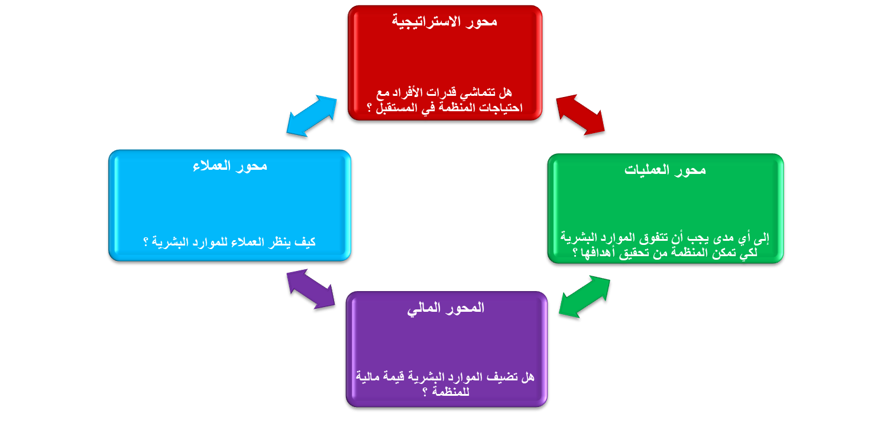
شكل 8 بطاقة الأداء المتوازن لعمليات الموارد البشرية في شركة Baker Telecomm: بناء التركيز الاستراتيجي
الأهداف
القياسات
الأهداف
القياسات
الأهداف
القياسات
الأهداف
القياسات
صياغة قرارات الموارد البشرية
القرار | السؤال
قرار 1: إذا كانت المقاييس حقا تتماشى مع واجبات المنظمة، فإن تحديد المقاييس يجب أن يكون من أعلى إلى أسفل ، بدءاً من استراتيجية المنظمة ونزولاً بالتدريج في مجال الموارد البشرية حتى يمكن تحديد بنود قياس مناسبة. | هل ينبغي أن تتدفق عملية تحديد القياسات من أعلى إلى أسفل أو من أسفل إلى أعلى؟
قرار 2: من وجهة نظر الاستراتيجية ، ينبغي أن تقوم الموارد البشرية بتحديد المقاييس لأن الموارد البشرية في وضع أفضل للقدرة على الرد على الأسئلة. قرار 3: بالنسبة لجميع الفئات الأخرى ، ينبغي أن يقوم المديرين التنفيذيين بقيادة القرارات المتعلقة بالمقاييس لأنهم هم الوحيدون الذين يمكن أن يحددوا أي المقاييس التي تمكنهم من تقييم ما إذا كانت الموارد البشرية تفي بمتطلباتهم. | من في المنظمة يمكن ان يقرر أي مقاييس الموارد البشرية تمثل القيمة المضافة؟

Slide 29
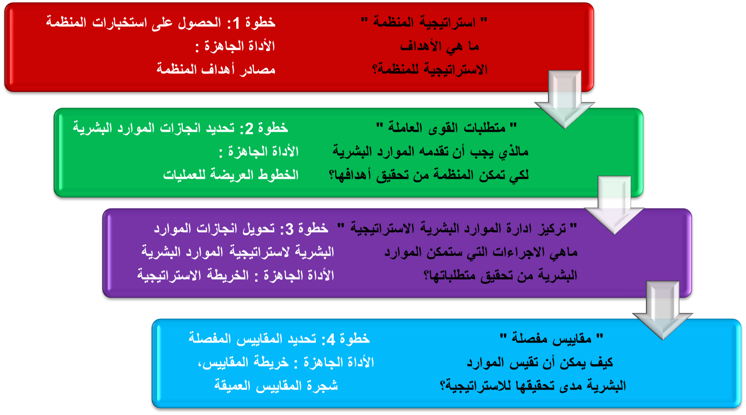
شكل 9 بطاقة الأداء المتوازن للموارد البشرية لشركة Baker Telecomm:
نظرة عامة حول عملية توالي المقاييس الاستراتيجية
في النهاية، سوف تتوالي المقاييس المقدمة من خلال طبقات للمنظمة، (كما هو مبين في الشكل 9).
الخطوة التالية كانت مكثفة لجمع المعلومات الاستخبارية ، مما أدى إلى سلسلة من الانجازات الموضحة في شكل 10.

Slide 30
شكل 10 بطاقة الأداء المتوازن لعمليات الموارد البشرية في شركة Baker Telecomm:
تحديد انجازات الموارد البشرية.
تعزيز استخبارات المنظمة
تقوم الموارد البشرية بجمع وثيقة استراتيجية المنظمة من خلال الحصول على الأفكار والنقاط الرئيسية التي تم الحصول عليها من استخبارات المنظمة
مسح المديرين التنفيذيين
تقوم الموارد البشرية باجراء مسح للمديرين التنفيذيين وذلك بسؤالهم عن أنواع الأفراد والمهارات والخدمات التي يحتاجونها من الموارد البشرية.
جلسات الموارد البشرية للعصف الذهني
ماهي النتائج التي يجب أن يقدمها الأفراد لمساعدة المنظمة على تحقيق أهدافها واستراتيجيتها؟
قائمة متطلبات أداء الموارد البشرية
يوفر المديرين التنفيذيين الأسئلة التي تصور كيفية تقييمهم لمدى تحقيق الموارد البشرية للقيمة.
قائمة بنتائج الموارد البشرية
تضع الموارد البشرية قائمة بالمهارات التي تحتاجها المنظمة الآن وفي المستقبل.
مقارنة وتدعيم الموارد البشرية والمديرين التنفيذيين
تتحقق الموارد البشرية من التداخلاات و التناقضات بينها وبين المديرين التنفيذيين.
تتحقق الموارد البشرية من أن النتائج والانجازات المطلوبة تعود على استراتيجية المنظمة.
النتيجة : قائمة بانجازات الموارد البشرية
تقوم الموارد البشرية بوضع قائمة بالمتطلبات الكلية من الأفراد والخدمات التي توفر الأساس لتنفيذ وقياس الاستراتيجية.

Slide 31
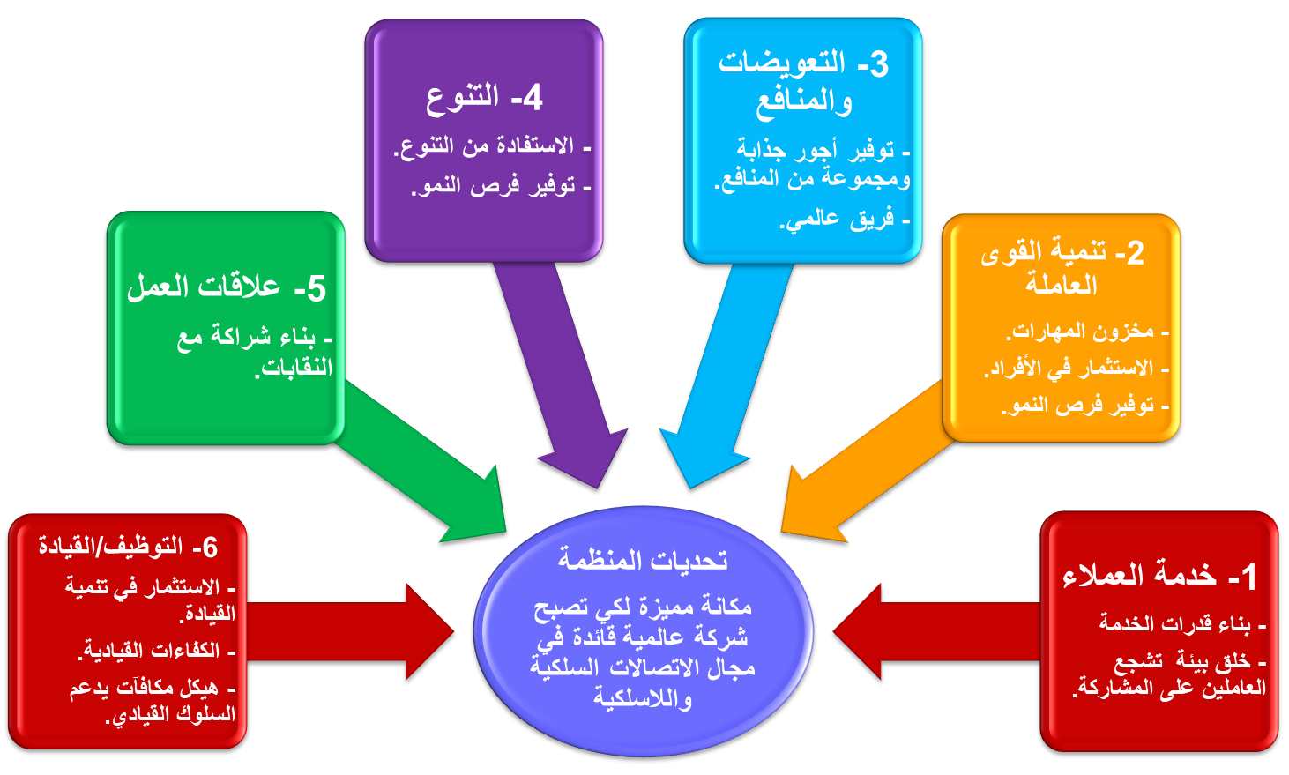
شكل 11 بطاقة الأداء المتوازن لعمليات الموارد البشرية في شركة Baker Telecomm:
وضع ستة أنشطة استراتيجية
نخرج من هذه الخريطة بستة وظائف الموارد البشرية الاستراتيجية وكيفية اتصالها بالرسالة الأساسية لشركة Baker كما في شكل 11

Slide 32
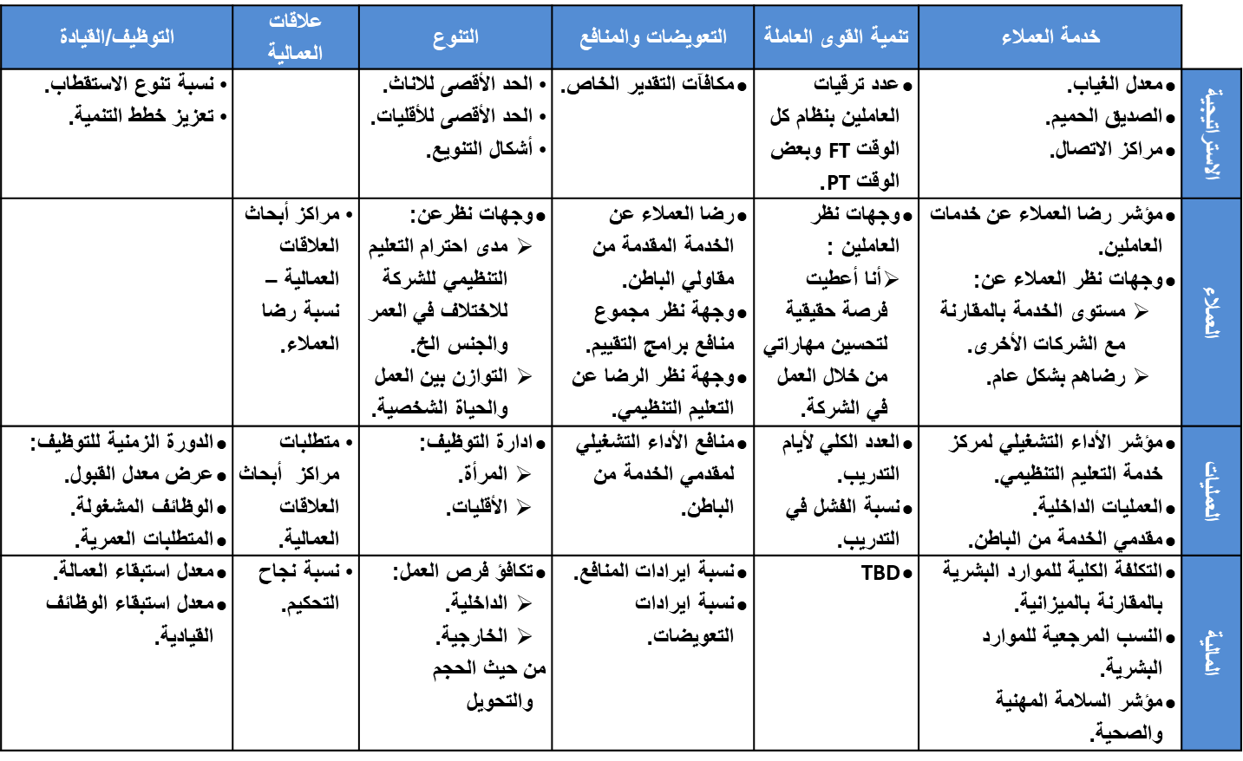
شكل 12 بطاقة الأداء المتوازن لعمليات الموارد البشرية في شركة Baker Telecomm:
ضمان المقاييس ذات الصلة.
هذه الوظائف الستة أنشت المصفوفة التالية في ظل المحاور الأربعة المذكورة شكل 8 ، وتم انشاء مقاييس مرنة لتجميع 24 من الخلايا الناتجة (انظر الشكل 12)

Slide 33
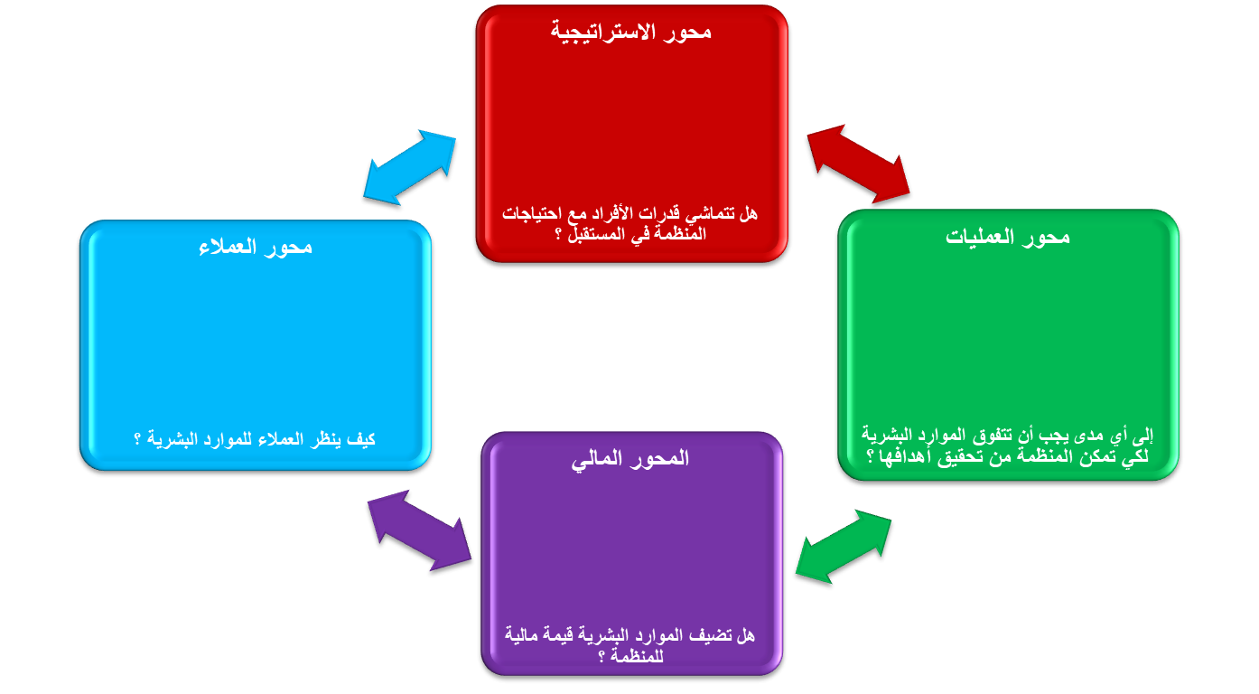
شكل 11 بطاقة الأداء المتوازن لعمليات الموارد البشرية في شركة Baker Telecomm: وضعها كلها معاً
مقاييس الموارد البشرية في بطاقة الأداء المتوازن لشركة Baker Telecomm
ويبين شكل 13 نتائج "السجل المتوازن" لشركة Baker Telecomm نفس الخريطة وضعت أصلا في شكل 8 ، والآن مع قياسات مفصلة قابلة للقياس الكمي. كانت هذه المقاييس الاستراتيجية متعلقة بالمديرين التنفيذيين في كل وحدات الأعمال الاستراتيجية بشركة Baker ، تخطيط سجل الأداء عملية مستمرة لاكتشاف أدوات مفيدة أثناء وبعد اندماج الشركة.
نسبة تنوع التوظيف.
قوة الصف الثاني للقيادة.
مؤشر رضا العملاء عن خدمات العاملين.
رضا العملاء عن الخدمة المقدمة من مقاولي الباطن.
وجهة نظر الرضا عن التعليم التنظيمي.
الدورة الزمنية للتوظيف.
مؤشر الأداء التشغيلي لمركز خدمة التعليم التنظيمي.
متطلبات مراكز أبحاث العلاقات العمالية.
ادارة التوظيف:(المرأة-لأقليات).
مؤشر السلامة المهنية والصحية.
نسبة نجاح التحكيم.
التعويضات كنسبة من الايرادات.

Slide 34
المتحكمين في الدور استراتيجي :
رؤية المديرين التنفيذيين للموارد البشرية الاستراتيجية
Gatekeepers to a Strategic Role:
Line Managers' Views on Strategic HR
تختلف آراء المديرين حول الاتجاه الجديد للموارد البشرية اختلافا كبيرا، فكما اتضح لنا من خلال مقابلات واسعة النطاق مع المديرين:
بعضهم يرى أن الدور الاستراتيجي للموارد البشرية ينطوي على مخاطر مرتفعة وإيرادات مرتفعة.
البعض الأخر يرحب بالدور الجديدة وينظر إلى مديري ادارة الموارد البشرية الاستراتيجية كشركاء اداريين.
اعترف العديد من المديرين التنفيذيين بأهمية الدور الذي تؤديه ادارة الموارد البشرية الاستراتيجية في المساعدة في جعل الموارد البشرية أكثر مرونة، يقول أحد المديرين " أصبحت الموارد البشرية الآن على استعداد لتكون أكثر إبداعا ومرونة في التمسك بالسياسات العامة". فالأدوار الجديدة للموارد البشرية تعطي حرية للممارسين في تقدير التكاليف البشرية للمعاملات، وتقييم الثقافات التنظيمية في عمليات الدمج والاستحواذ، وإلى تخطيط سيناريوهات القرارات التنظيمية.
ومع ذلك هناك عدد من المديرين التنفيذيين، لا يزالون حذرين من الموارد البشرية. حيث يتذكر الكثير موقف واحد على الأقل عندما كانت الموارد البشرية "تتمسك بالقواعد" ، و "لم تكن راغبة في الانحناء لصالح الأهداف استراتيجية للشركة " هذه المواقف قد انتهت بالحاق الضرر بالشركات . ففي بعض الحالات ، ساهمت سياسات الموارد البشرية في فقدان الشركة للمواهب التي لديها وتحولها للمنافسين، ولذلك يعتقد الكثيرون أنه يجب أن تكون ممارسات الموارد البشرية التقليدية سليمة ، قبل أن تركز الموارد البشرية على القضايا الأكثر استراتيجية.

Slide 35
كما تساءل العديد من المديرين التنفيذيين عن الهدف من مهام ادارة الموارد البشرية الاستراتيجية، فيقول أحد المديرين "قضيت 50% من عمري في العمل مع الأفراد، فلماذا أحتاج ادارة الموارد البشرية الاستراتيجية؟”.
يرى آخرون أن الموارد البشرية يجب ألا تقوم بتوجيههم. في حين يرى مديرون أخرون أنهم بحاجة الى مزيد من المساعدة من الموارد البشرية كما قال بعضهم "أنا في حاجة إلى تحسين مؤشرات تحفيز ودفع الأفراد". "أنا في حاجة إلى توضيح بشأن المعايير الداخلية والخارجية على أساسها يتم التعويض".
على الرغم من موافقة المديرين التنفيذيين على أن الموارد البشرية تسير على الطريق الصحيح لتوفير خدمات استراتيجية ذات قيمة مضافة، الا أن بعض التقارير تؤكد أن الموارد البشرية تفتقر الى فهم دقيق لعمل الشركة، وعمل مختلف المديرين التنفيذيين، والقضايا الجزئية للاستراتيجية، والتمويل، والمحاسبة. حيث قال أحد المديرين "أنا لا أريد منهم مساعدة في وضع الاستراتيجية ، ولكن عليهم أن يفهموها" ، وقال مدير آخر " ولكن اذا قلت لهم أريد إعادة هيكلة العمل وأنا بحاجة إلى مساعدتهم مع الهيكل التنظيمي والمواهب ، الاجابة غالبا ما تكون من أين أبدأ؟ " و مع ذلك، يعلم نفس المديرين، أن المنظمات تتلقي أفضل النصح والمشورة من ادارة الموارد البشرية الاستراتيجية الجديدة .
على الرغم من أن مديري الموارد البشرية عادة لا يخضعون للتدريب، الا أن معظم المديرين التنفيذيين 79% يرون أنه من الضرورة منح مزيد من التدريب لمديري الموارد البشرية. وقال "هناك انفصاما بين الاستراتيجية والتدريب" ، قال احد مديري الموارد البشرية " نحن أيضاً في حاجة الى تغيير استراتيجيتنا أو الاستثمار في مزيد من التدريب“.

Slide 36
مجموعات المهارات اللازمة لمديرين
فعالين للموارد البشرية الاستراتيجية
The Skill Sets of Effective SHRMs
نتيجة لتطور دور خبراء الموارد البشرية إلى أبعد من وظيفة إدارية فقط ، أصبح من الضروري بشكل متزايد اكتسابهم لمهارات مماثلة لمهارات مدريرين العموم، يقول أحد المديرين " أن مديري الموارد البشرية يحتاجون لعقد اجتماعات مع العشرات من رؤساء الأقسام وتقييم احتياجاتهم، وهذا يتطلب الخبرة الادارية مع الرؤية المتعمقة في كيفية تحقيق الايرادات ، وماهي الاعتبارات المالية ".
لتوفير الدعم الاستراتيجي للمديرين التنفيذيين ، مديري ادارة الموارد البشرية الاستراتيجية يكونوا مطالبين باتقان مجموعة كبيرة من المهارات:
على المستوى الوظيفي ، يحتاجون قدرات عالية في الاستقطاب والتدريب والتطوير، وتخطيط التعاقب الوظيفي، والتعويضات، وهذا يتطلب مهارات خاصة مثل :
القدرة على اكتشاف وتدريب وتوجيه المواهب ، والتأكد من أن أفضل المواهب موظفة بطريقة مثالية.
القدرة على مساعدة الأفراد والمديرين على التعامل مع القضايا السياسية والتنظيمية والهيكلية المختلفة.
القدرة على فهم ما يجب أن تكون عليه الثقافة التنظيمية ، وماذا تتوقع الشركة من الأفراد.
القدرة على ادارة التعويضات بطريقة يفهمها العاملين وتحفز أدائهم.
تحقيق الإنصاف والعدل والمساواة بين الفئات الوظيفية مختلفة.
التأكد من حصول الأفراد على التدريب المناسب.
القدرة على ادارة عملية التقليص Downsizing والتخلص من العمالة الفائضة بطريقة قانونية.
المشاركة بفاعلية في عملية التخطيط السنوي لأقسامهم وادارة الاجتماعات التشغيلية الشهرية.

Slide 37
شكل 14 المهارات الواجب توافرها في أخصائيين الموارد البشرية
في حين أن الدور المتنوع لمديري الموارد البشرية في الممارسة يعتمد على احتياجات وتوقعات المديرين التنفيذيين، فالمشاركة في التخطيط والاجتماعات التشغيلية يتطلب مهارات تحليلية وتنفيذية مماثلة لمهارات المديرين التنفيذيين.
أشارت المقابلات التي تمت مع 37 مدير موارد بشرية كانوا يحضرون برنامج ادارة موارد بشرية استراتيجية في كلية هارفارد للادارة و29 مدير تنفيذي في اثنين من المؤسسات الكبرى الى ترتيب كل فريق للمهارات الواجب توافرها في أخصائيين الموارد البشرية كما هو موضح في (شكل 14)
المهارات الواجب توافرها في أخصائيين الموارد البشرية
ترتيب المديرين التنفيذيين | ترتيب أخصائيين الموارد البشرية | المهارات
1 | 1 | التفكير الاستراتيجي
5 | 2 | إدارة المواهب
9 | 3 | إدارة التغيير
4 | 4 | إدارة الأداء
10 | 5 | التطوير والتصميم التنظيمي
6 | 6 | تخطيط التعاقب الوظيفي
13 | 7 | الكفاءة التنظيمية
12 | 8 | ادارة التنوع الثقافي
11 | 9 | ادارة علاقات العاملين
7 | 10 | المهارات الشخصية / الاتصالات / التأثير
2 | 11 | الألفة مع المنظمة / الصناعة
8 | 12 | تكنولوجيا المعلومات
3 | 13 | القياس والتحليل المالي

Slide 38
المهارات التي يرى المديرين التنفيذيين أنها ضرورية لمديري ادارة الموارد البشرية تتداخل وتتكامل مع مهارات المديرين التنفيذيين، ولتحديد المهارات اللازمة لتحقيق النجاح الإداري، أجرت Linda Holbeche مقابلات مع 400 مدير عام يوصفون بأنهم "قدموا افضل الانجازات عن طريق منظماتهم” ، وكانت نتائج الدراسة كالتالي :
ما يقرب من %50 منهم يرون أن التفكير الاستراتيجي له أكبرأولوية.
ولكن فقط حوالي %33 يرى أن التفكير الاستراتيجي يعتبر من نقاط القوة لديهم.
بالرغم من أن %75 من مديري الادارة العليا يرون أن التفكير الاستراتيجي من نقاط القوة ، الا أنهم يرون أن " مهارات الشخصية" تعتبر هامة حيث :
يرى 43% أهمية "مهارات إدارة الفريق".
ويرى 36% أهمية "مهارات ادارة الافراد".
يرى 23% أهمية "مهارات إدارة العلاقات مع العملاء”.
كانت هناك مجموعة أخرى من المهارات الهامة من وجهة نظر من المشاركين في العينة :
يرى 55% أهمية ” مهارات الاتصال ” .
يرى 27% أهمية ” المهارات الادارية ”.
يرى 25% أهمية ” مهارات التأثير السياسي ” .
بالرغم من أن النظريات الادارية الحالية تؤكد على أهمية التدريب وبرامج التطوير لتقدم الشركات، سواء في التخطيط الاستراتيجي والتكتيكي، فإن أقل من 10% من المديرين في العينة أشارو الى أن التدريب أحد مهاراتهم ، وأقل من 5% يرون أنها مهارة يحتاجون لتطويرها.
ترى Holbeche أن "هذه المجموعة من المديرين لا تدرك أهمية القدرة على تدريب وتنمية الآخرين لتحقيق النجاح في المستقبل” ، هذا يتعارض مع الاتجاهات الحديثة في الإدارة .

Slide 39
تحديات إدارة الموارد البشرية الاستراتيجية
The SHRM Challenges
كانت الشركات تعتبر الموارد البشرية مسؤولة عن جودة القوى العاملة وتحقيق أهداف المنظمة، ولكن عدداً قليلاً فقط من مديري الموارد البشرية كان لديهم القدرة على ترجمة استراتيجية الشركة وأهدافها التشغيلية الى أهداف تتعلق بالموارد البشرية تكون قابلة للتطبيق والقياس.
بدأت المنظمات في القيام بأدوار أكثر استراتيجية للموارد البشرية من خلال الاستعانة بالحاصلين على ماجستير إدارة الأعمال MBAs والمديرين التنفيذيين السابقين، على الرغم من أن الأبحاث قد أشارت إلى أن قيمة ادارة الموارد البشرية الاستراتيجية تتحقق أفضل في ظل قائد لديه معرفة عميقة بممارسات الموارد البشرية.
بالإضافة إلى تحديات التنفيذ ، تعرضت أيضا ادارة الموارد البشرية الجديدة لمزيد من الانتقادات، حيث يخشى كل من الأكاديميين والممارسين على حد سواء من أن تركيز الموارد البشرية على استراتيجية المنظمة من شأنه أن يصرف اهتمام الموارد البشرية بعيدا عن رصد القوى الخارجية التي تؤثر على علاقات العمل، وخفض الاستثمارات في الموارد البشرية، وبالتالي تدمير إدارة الموارد البشرية كمهنة تطبيقية.
ولم تطبق جميع الشركات فكرة الدور الاستراتيجي للموارد البشرية، على سبيل المثال، لم يرغب الرئيس التنفيذي لشركة كبرى تعمل في مجال الوجبات السريعة في وضع الموارد البشرية ضمن فريق الادارة العليا.
حيث شكك الكثيرون في أن الموارد البشرية يمكنها تحقيق التوازن بين القيام بالدورالاستراتيجي وتنفيذ التكتيكات اللازمة لتحقيق نتائج على المدى القصير، لكن شركات كثيرة مثل جنرال إلكتريك GE، وشركة Goldman Sachs ، وشركة Baker Telecomm ، وبنك RBS أثبتتوا أنه ، في ضوء الاستراتيجية الصحيحة والهيكل والنظم والمهارات والقيادة السليمة، يمكن أن تكون ادارة الموارد البشرية شريكا استراتيجيا ومساعدة للشركات في الحفاظ على الميزة التنافسية .

Slide 40



